Slide 1
L’etnografia
Implica la partecipazione del ricercatore nella vita quotidiana delle comunità per un lungo periodo di tempo, osservando comportamenti, ascoltando discorsi, facendo domande attraverso interviste formali e informali, raccogliendo documenti e manufatti.
Consente l’indagine su aspetti micro-sistemici.
Consente l’approccio diacronico, anche in forma narrativa.

Slide 2
L’etnografia contemporanea (anni Novanta)
Ha un campo di analisi sempre più dilatato e smaterializzato, per effetto della diffusione delle nuove tecnologie dell’informazione e del web 2.0.
4 potenziali unità di analisi:
1. Contesto dei media (caratteristiche socio tecniche dei dati, effetti sulla comunicazione..)
2. Opinione pubblica ( sfera simbolica, ecc.)
3. Comportamento digitale( interazioni, pratiche, ecc.)
4. Gli utenti come aggregato ( caratteri, azioni, ecc.)

Slide 3
La socialità online come comportamento sociale complessivo e quotidiano.
Condivisione di significati, abitudini comunicative, valori e prospettive, comportamenti.
L’osservazione etnografica avviene attraverso la rete.
Il ricercatore si immerge nel campo digitale e lo osserva dal suo interno.
Metodi digitali e tecniche non intrusive con analisi delle tracce lasciate in rete, senza feedback da ambienti e soggetti studiati.

Slide 4
Metodo netnografico
«Approccio che propone l’adattamento delle tecniche di etnografia autentica e tradizionale agli studi sulle comunità virtuali, concepite come una aggregazione sociale che emerge dalla rete quando un numero sufficiente di persone porta avanti una discussione pubblica abbastanza a lungo, con sufficiente sentimento umano per formare reti di relazioni personali sul cyberspazio» ( p. 174)

Slide 5
Tecniche di interrogazione e lettura su contenuti digitali, lasciando gli autori delle tracce Web all’oscuro della ricerca.
Unità di analisi = le attività di insiemi di utenti in una visione completamente post-demografica.
Campo di relazioni a carattere «debole».

Slide 6
Studi sul turismo
Piattaforme social su cui si condividono le esperienze →influenza sugli operatori turistici.
Ricerche di marketing e di business.
TripAdvisor, Booking, AinBnB, Lonely Polanet, Youtube, Instagram, Facebook….
Piattaforme e-commerce, applicazioni mobile, ecc…
Grande disponibilità di dati per i ricercatori

Slide 7
Applicazioni di netnografia al fenomeno del «turismo del dolore»
visitare luoghi che sono stati
scenario di situazioni di emergenza,
disastro o calamità naturali, quando l’evento non è ancora concluso, per entrare in contatto con i protagonisti dell’esperienza del dolore.
Quando questo non è fisicamente possibile (es. Covid) si ricorre agi ambienti web ( Addeo et al. 2021).
Finalità di turismo?

Slide 8
Analisi del contenuto
«Metodo di ricerca che descrive, classifica e/o fa inferenze su contenuti ( scritti, orali, grafici, ecc.) con connotati comunicativi», con sistemi di analisi automatizzata (p. 248).
L’analisi permette di determinare la presenza di determinate parole, concetti o elementi all’interno di testi, insiemi di tesi o contenuti di diversa natura anche iconografica.

Slide 9
Prime definizioni di «analisi del contenuto»:
Berelson (21952, p.18): «tecnica di ricerca per la descrizione obiettiva, sistematica e quantitativa del contenuto manifesto di una comunicazione».
Berg ( 2009) : esame attento, dettagliato, sistematico basato sull’interpretazione di un particolare insieme di contenuti per identificare modelli, temi, pregiudizi e significati.
Modello quantitativo che risponde al requisito di obiettività.
Ma non coglie i significati latenti della comunicazione.

Slide 10
Studi sul turismo
Sviluppo negli ultimi anni, come integrazione ad altri approcci analitici.
Studi su pubblicità
Su immagini di destinazioni e mete
Su Campagne promozionali
Su Diari di viaggio online
Su Questionari online
Esame dei contenuti politici
Analisi del contenuto delle definizioni divari tipi di turismo ( questioni concettuali)
Per profilare il turista ( che foto fa, ecc..)

Slide 11
… ma tendenzialmente ignorano i mass media, che influenzano l’opinione pubblica e le scelte turistiche.

Slide 12

Buon lavoro
e poi

Slide 13
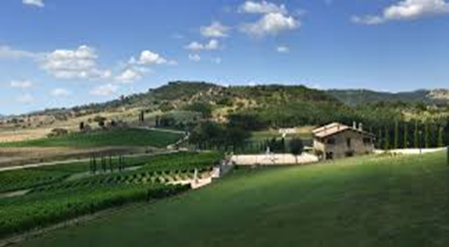
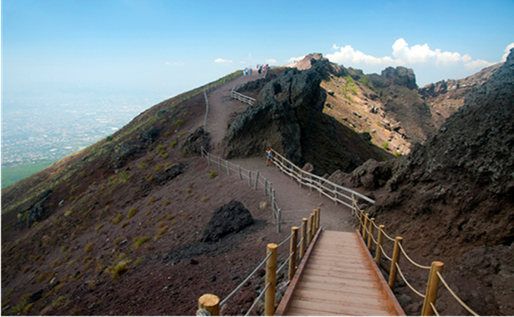
Buone vacanze, da turisti sostenibili!!

